Slide 1

UBND QUẬN LONG BIÊN TRƯỜNG MẦM NON LONG BIÊN
LĨNH VỰC PHÁT TRIỂN NHẬN THỨC
Đề tài: Khám phá: Bé vào lớp 1
Thời gian: 30 - 35 phút
Lứa tuổi: 5 – 6 tuổi
GV: Bùi Phương Dung

Slide 2
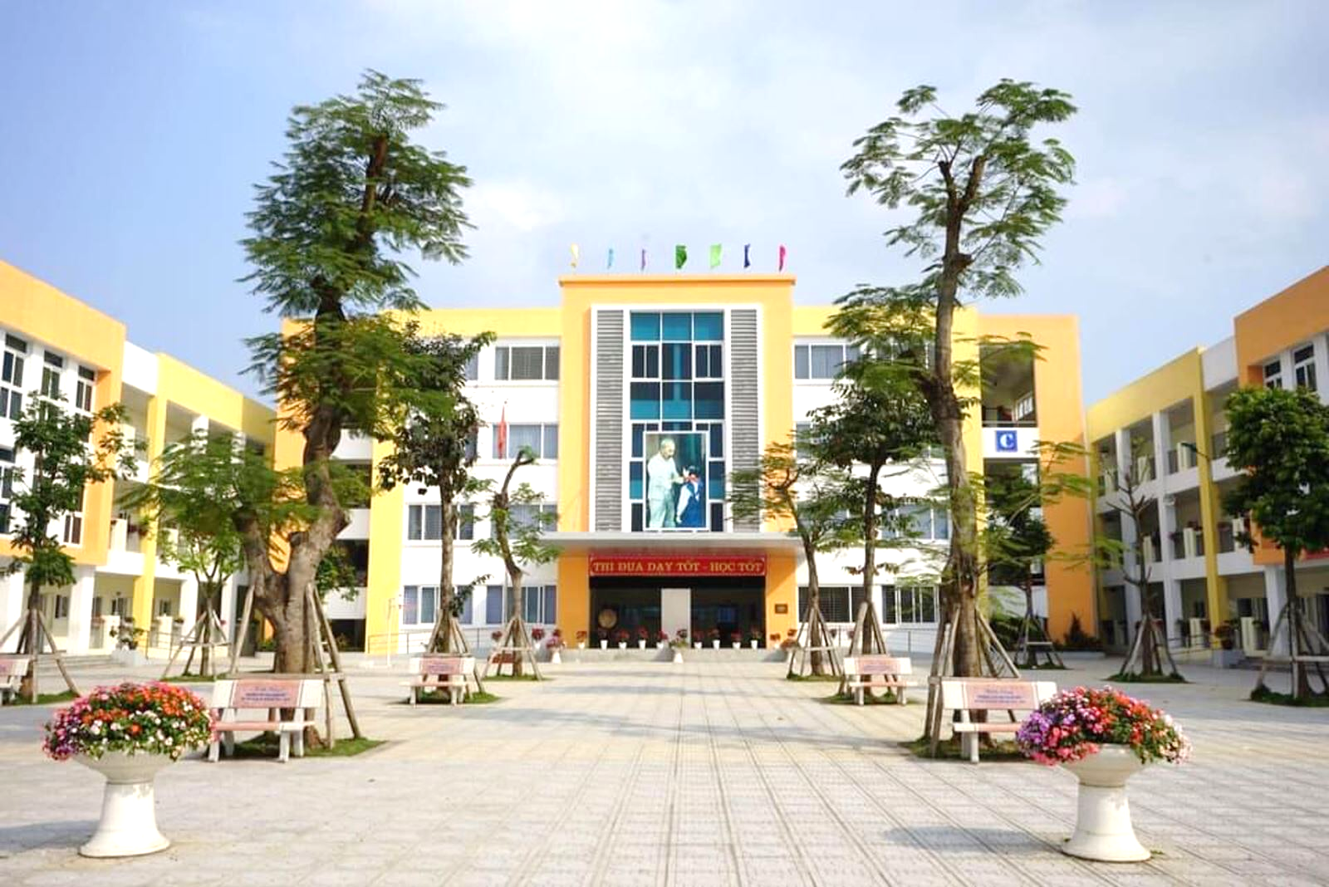
Trường Tiểu Học Đoàn Kết
2. Phương pháp hình thức tổ chức : * Quan sát trên màn hình và trò chuyện : - Đố trẻ hình ảnh trẻ đang quan sát là ở đâu? - Ai biết điều gì về trường tiểu học? Trường tiểu học có những gì? ( Sân trường rộng, nhiều bồn cây, phòng học, cột cờ, trống trường...)

Slide 3
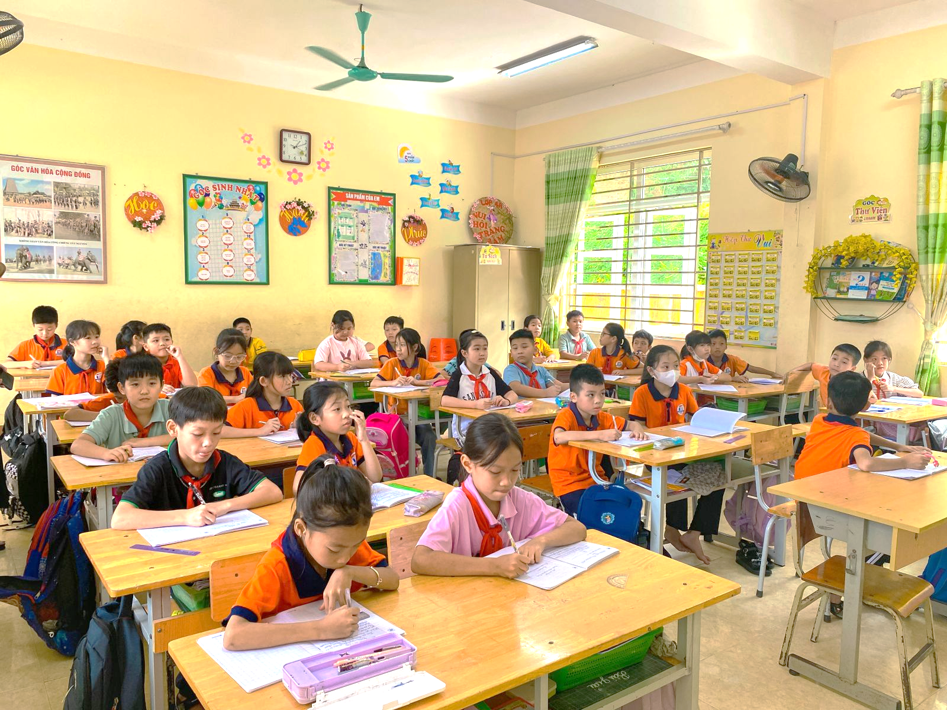
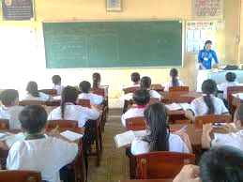
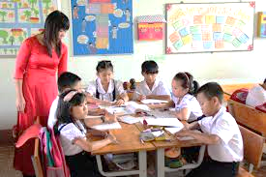
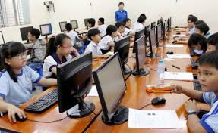
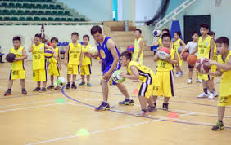
- Lóp học ở trường tiểu học như thế nào? ( có bàn ghế, bảng) => Cô giới thiệu về các phòng học trong trường ( phòng học, phòng năng khiếu, nhà thể chất...)

Slide 4
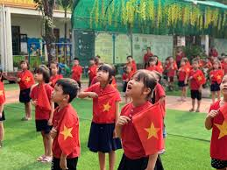
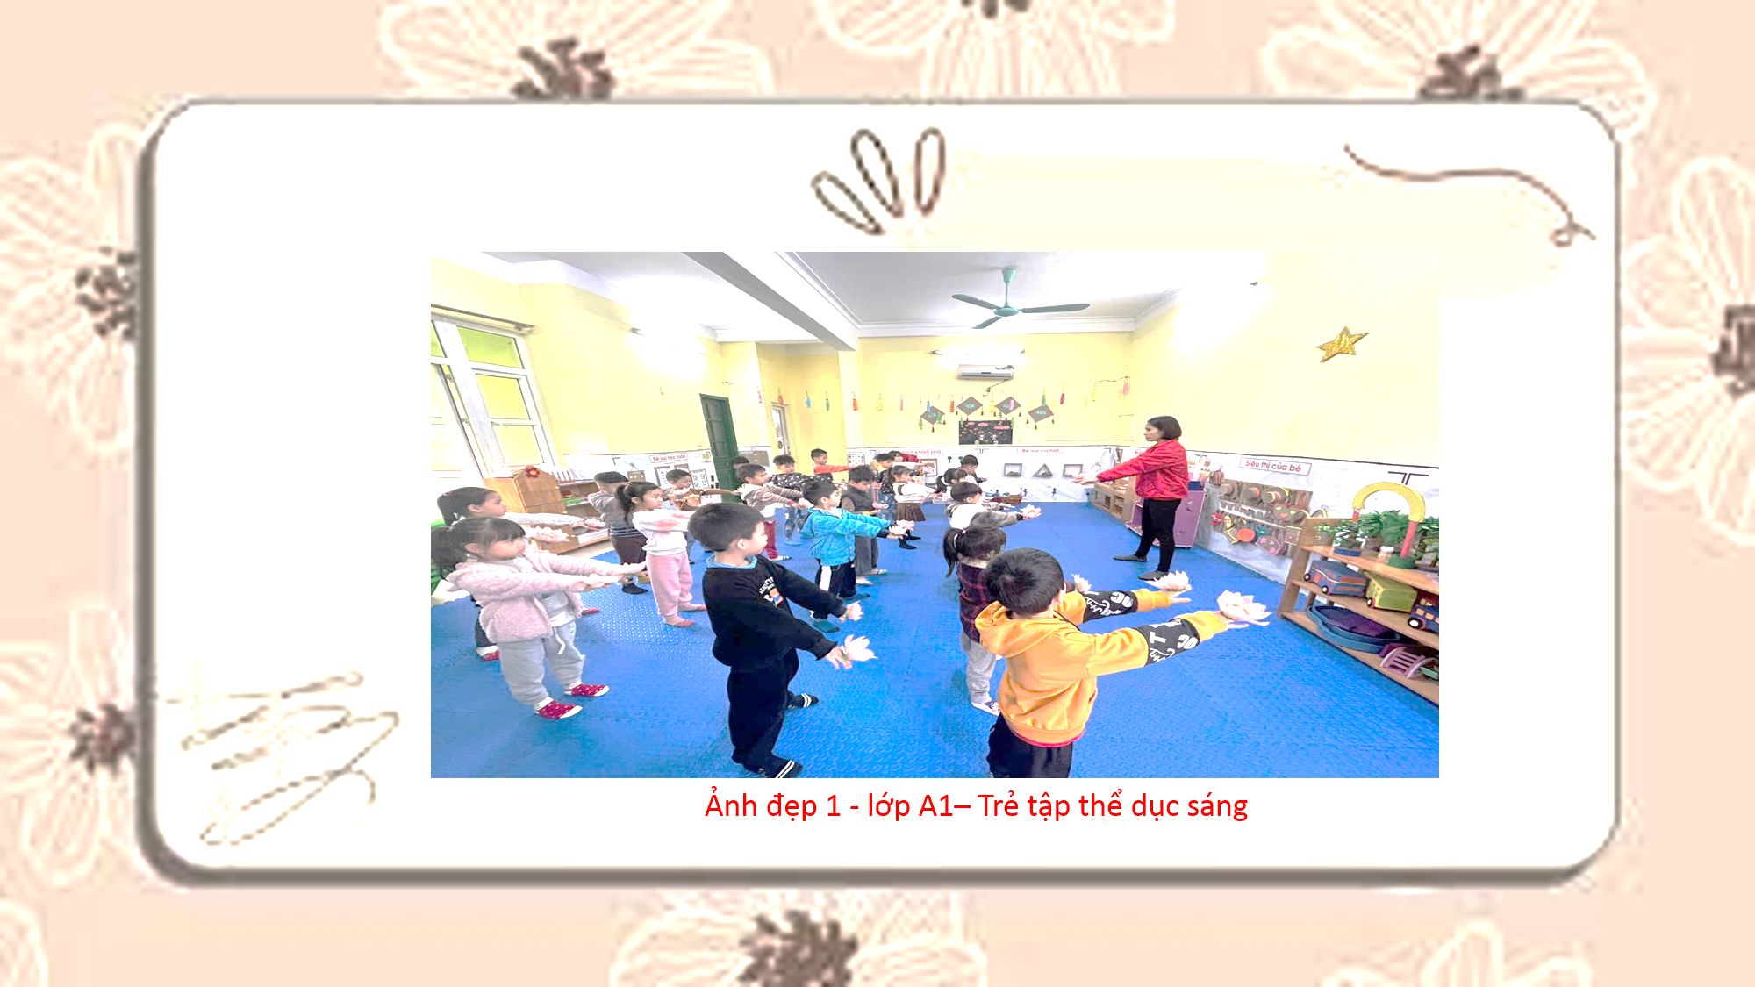
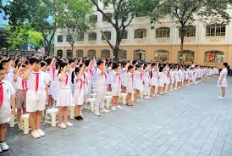
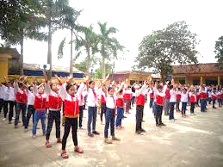
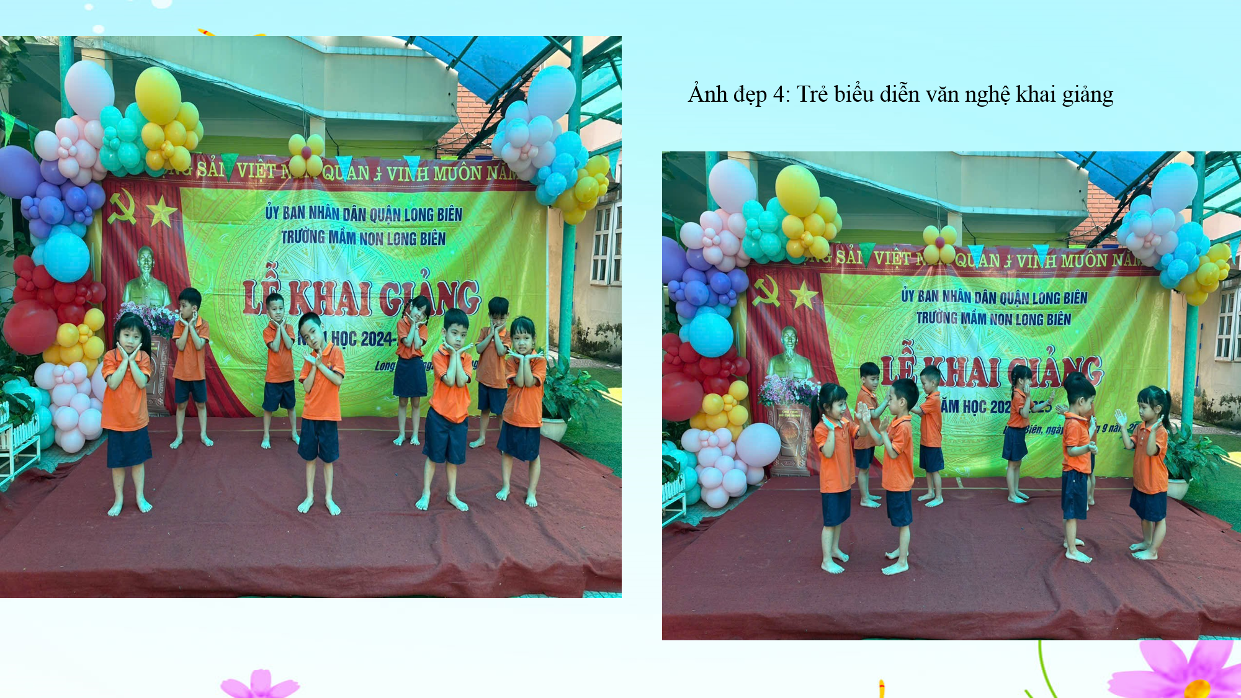
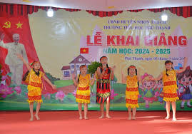
- Trường tiểu học và trường mầm non khác, giống nhau ở điểm gì?
Mầm non
Giống nhau
Tiểu học

Slide 5
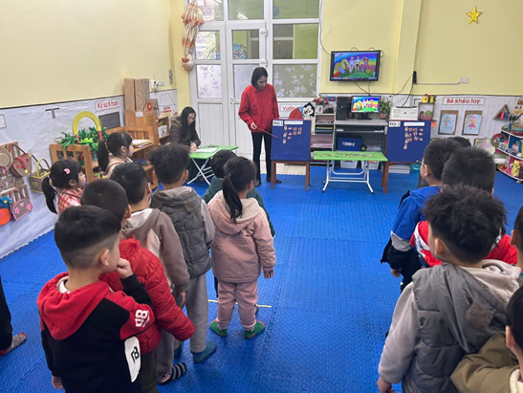
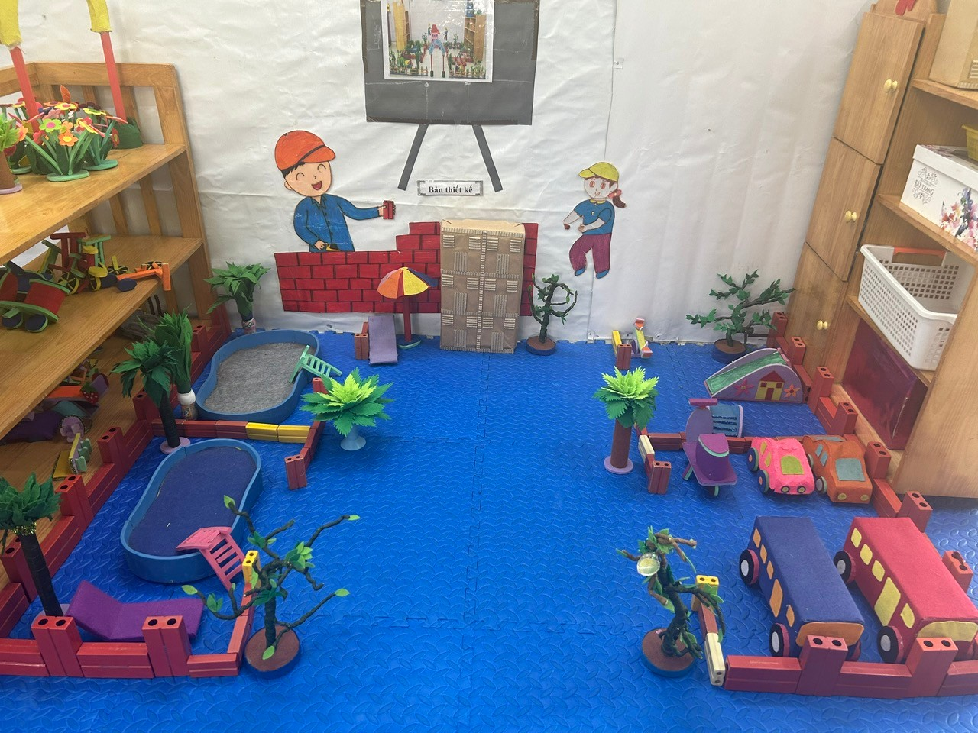
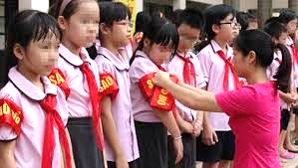
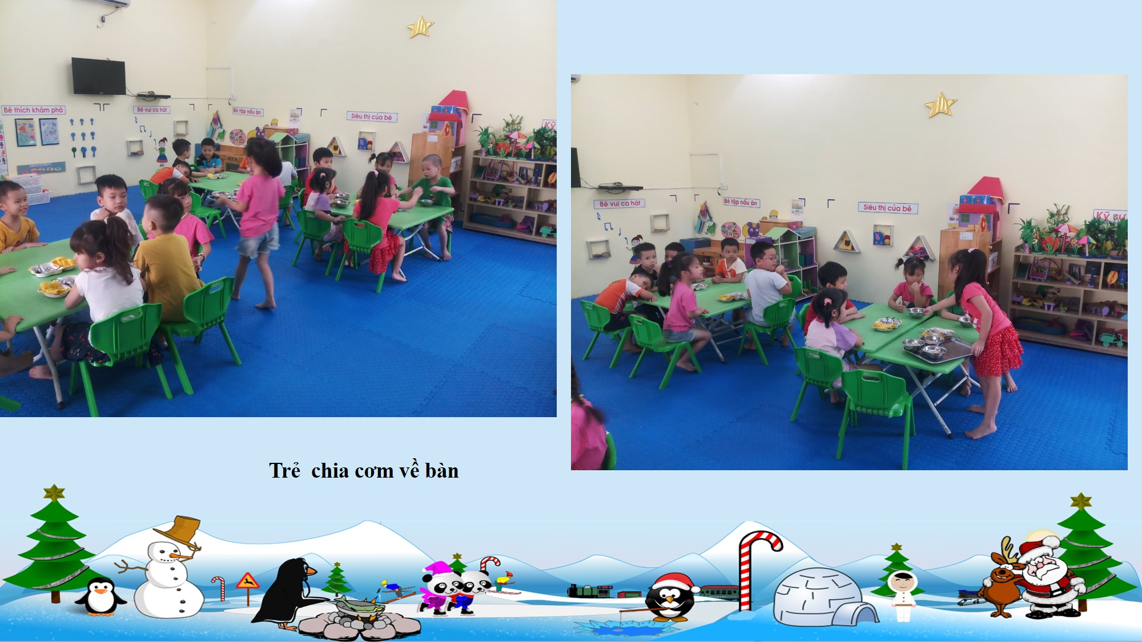
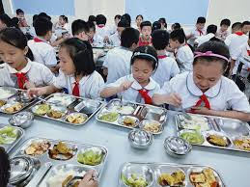
- Trường tiểu học và trường mầm non khác, giống nhau ở điểm gì?
Mầm non
Khác nhau
Tiểu học

Slide 6
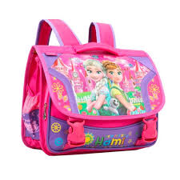
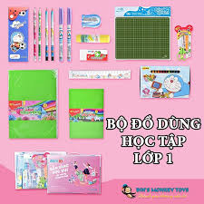
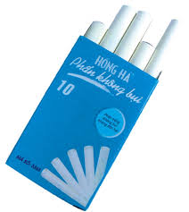
* Đàm thoại về đồ dùng học tập - Cô đưa ra 1 chiếc cặp sách – giới thiệu 1 số đồ dùng có trong cặp sách?
- Đồ dùng này có tên gọi là gì ? Dùng để làm gì? - Cho 1 trẻ lên tập sắp xếp đồ dùng học tập gọn gàng vào trong cặp sách. Trường tiểu học các con thấy có những gì?
* Củng cố: TC: Thử tài bé yêu
Trẻ dùng giấy vẽ về Trường tiểu học theo trí tưởng tượng
3. Kết thúc: Trẻ hát “ Em yêu trường em” .

